Slide 1
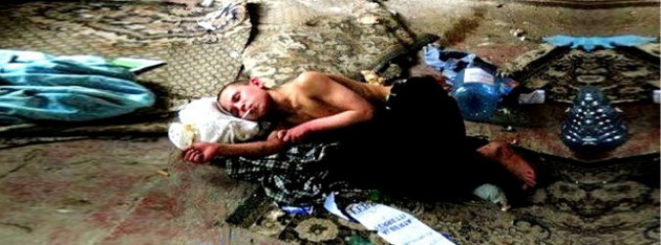
Distchèyance
(Déchéance)
Chanson wallonne composée (musique et paroles) par Jean-Pierre Clovin
Traduction et diaporama © Apex

Slide 2
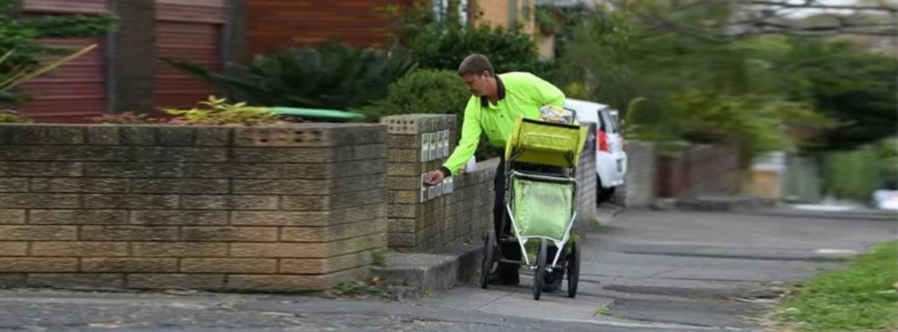
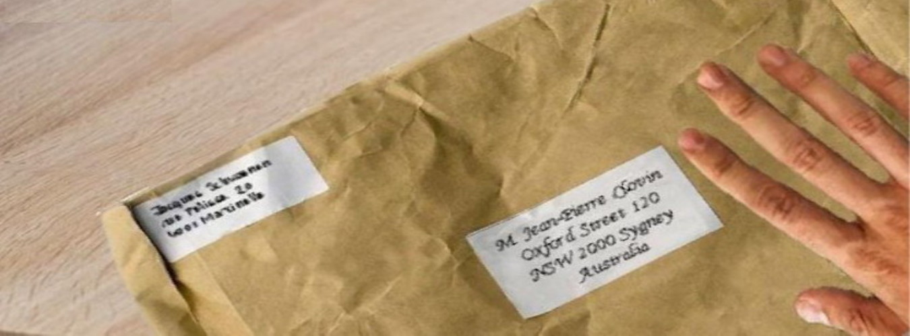
Tiens, le facteur
Il a passé dans ma boîte
Tiens ! Une enveloppe toute chiffonnée
Ah ! ça vient de Marcinelle : c'est Jacques
Distchèyance
(Déchéance)
Chanson wallonne composée (musique et paroles) par Jean-Pierre Clovin
Traduction et diaporama © Apex

Slide 3


Tiens, le facteur
Il a passé dans ma boîte
Tiens ! Une enveloppe toute chiffonnée
Ah ! ça vient de Marcinelle : c'est Jacques
Moonh ! ils mettent 30 francs maintenant
Ils n'ont pas arrêter d'augmenter les timbres
Je me souvient, quand j'ai quitté le pays, il ne fallait que 9 francs

Slide 4


Moonh ! ils mettent 30 francs maintenant
Ils n'ont pas arrêter d'augmenter les timbres
Je me souvient, quand j'ai quitté le pays, il ne fallait que 9 francs

Slide 5
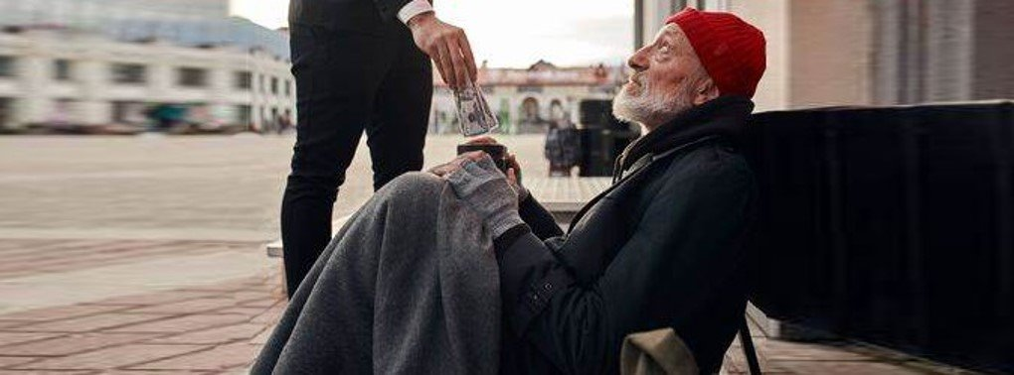
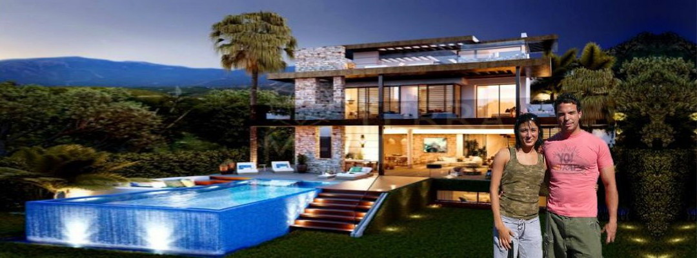

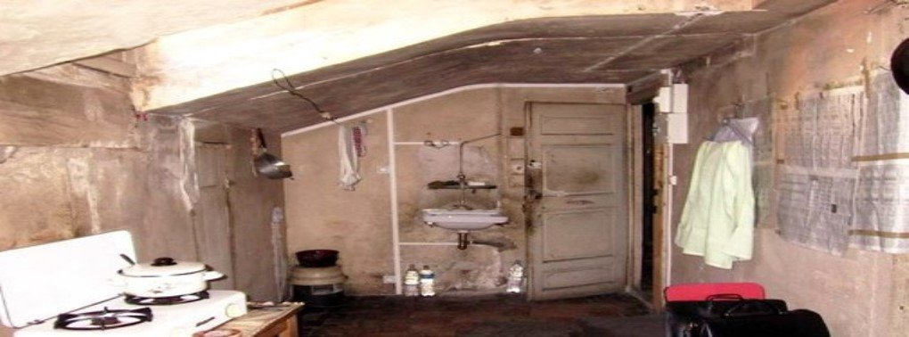
Mon cher camarade ça fait longtemps
Que je voudrais bien être à votre place
Je sais bien que vous n’serez pas content
De savoir que maintenant on vit dans la crasse

Slide 6

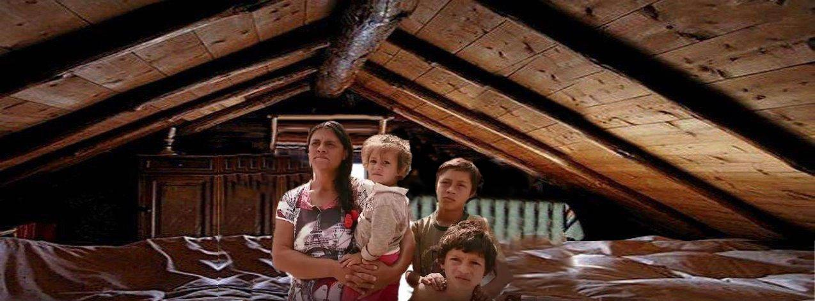


Mon cher camarade ça fait longtemps
Que je voudrais bien être à votre place
Je sais bien que vous n’serez pas content
De savoir que maintenant on vit dans la crasse
Il y a trois mois d’cela ça été mon tour
Mon patron n'a plus eu besoin de moi
Il m'a dit "Je connais vos discours,
votre femme, vos enfants dans votre grenier"

Slide 7
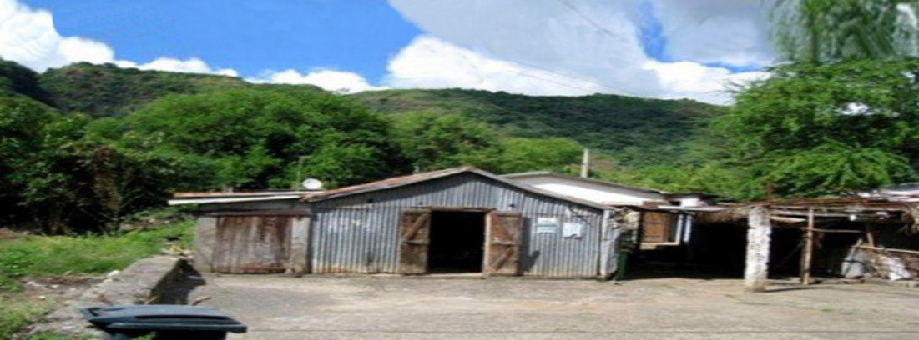
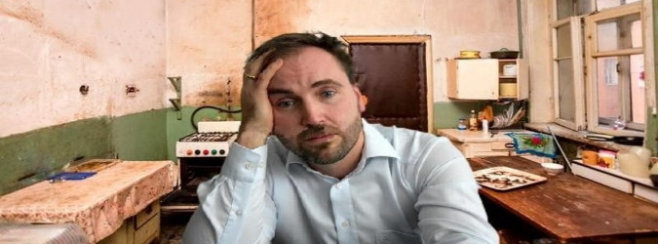

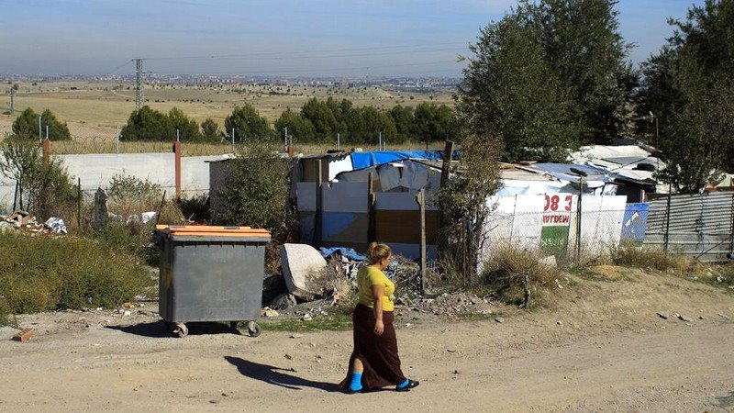
Il y a trois mois d’cela ça été mon tour
Mon patron n'a plus eu besoin de moi
Il m'a dit "Je connais vos discours,
votre femme, vos enfants dans votre grenier"
Jamais nous n'aurions jamais pût le croire
On a dû revendre jusqu'à nos armoires
On a fait comme beaucoup d'autres hier
On a dormi sous des tôles de fer

Slide 8

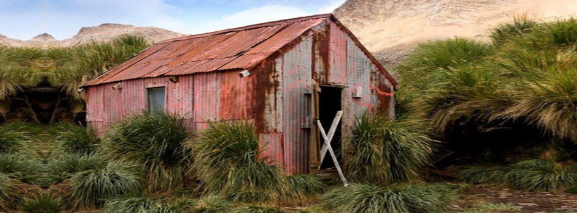

Jamais nous n'aurions jamais pût le croire
On a dû revendre jusqu'à nos armoires
On a fait comme beaucoup d'autres hier
On a dormi sous des tôles de fer

Slide 9
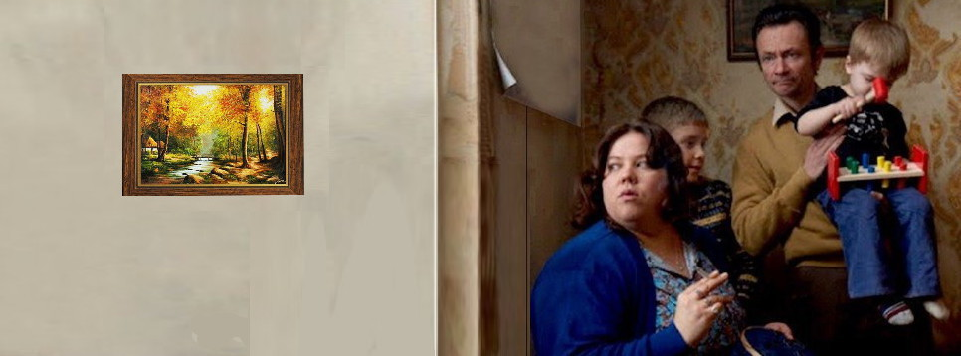

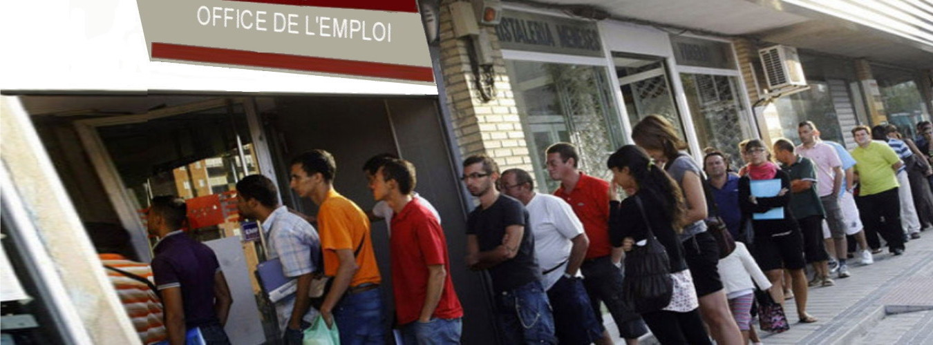
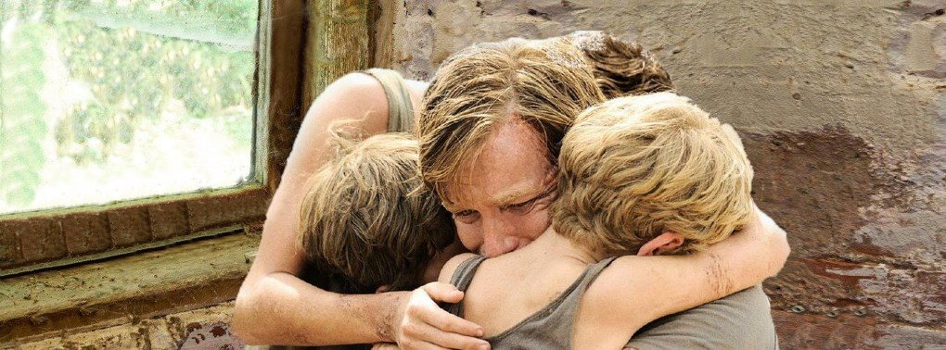
Isabelle, les enfants et même moi
On a pleuré ensemble hier au soir
On a reçu les tickets pour manger
Il y a bien trop de chômeurs,
on n’les payent plus

Slide 10

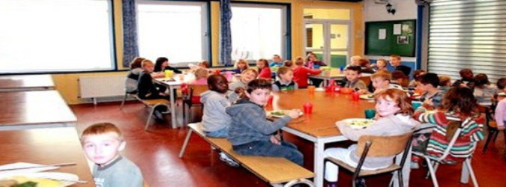

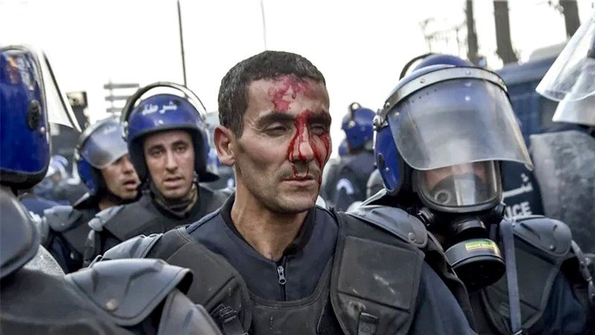
Isabelle, les enfants et même moi
On a pleuré ensemble hier au soir
On a reçu les tickets pour manger
Il y a bien trop de chômeurs,
on n’les payent plus
J'en ai encore trois qui ne sont pas partis
Encore bien qu'leur école leur paye à dîner
On essayera de suivre la vie qu'on suit
Mais je crois qu'un jour ça va saigner

Slide 11
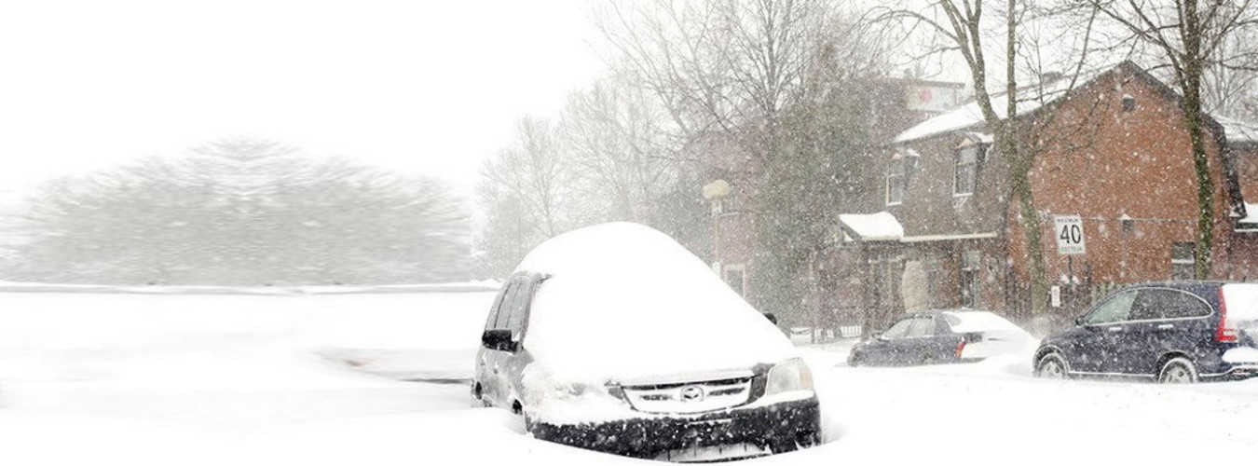

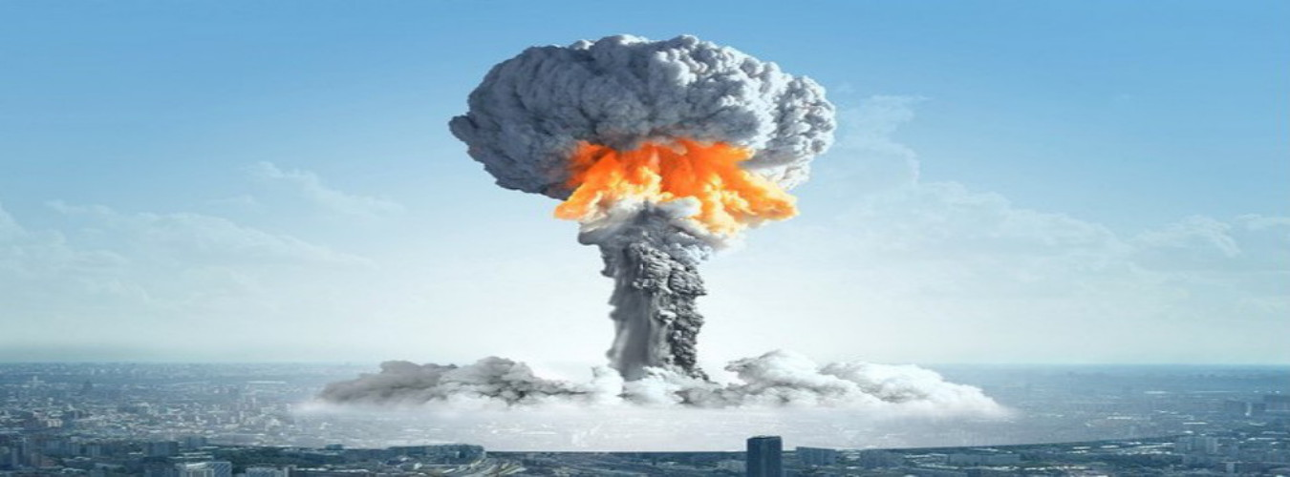
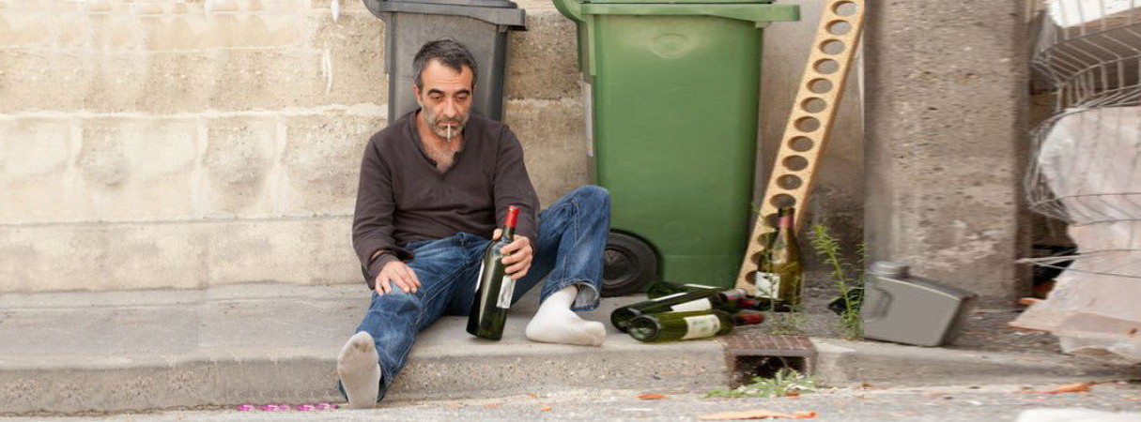
J'en ai encore trois qui ne sont pas partis
Encore bien qu'leur école leur paye à dîner
On essayera de suivre la vie qu'on suit
Mais je crois qu'un jour ça va saigner
On dit qu'on aura un dur hiver
Pour se chauffer on n'aura plus qu'à boire
On crois que bien vite ça va être la guerre
Ce sera la dernière on aura plus d'histoire

Slide 12

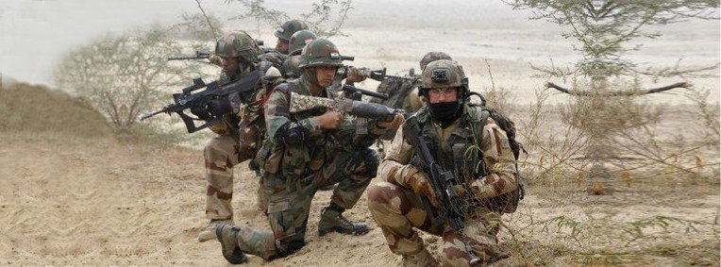
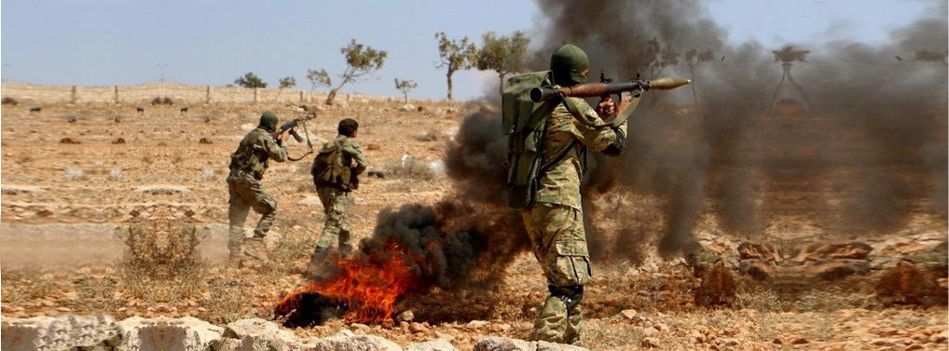
On dit qu'on aura un dur hiver
Pour se chauffer on n'aura plus qu'à boire
On crois que bien vite ça va être la guerre
Ce sera la dernière on aura plus d'histoire

Slide 13

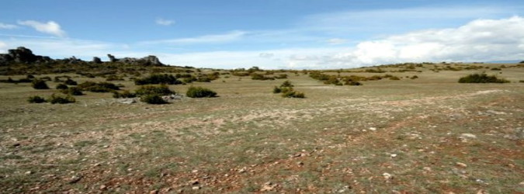
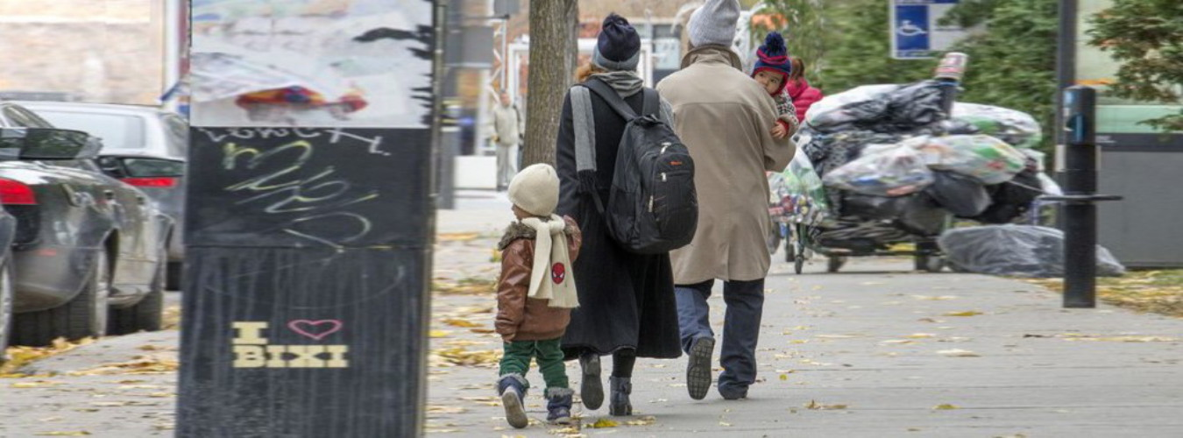

Ne revient plus, ne reviens jamais ici
Il n'y a plus qu'un désert à montrer
S'il faut suivre la vie qu'on suit
Je crois qu'un jour ça va saigner

Slide 14
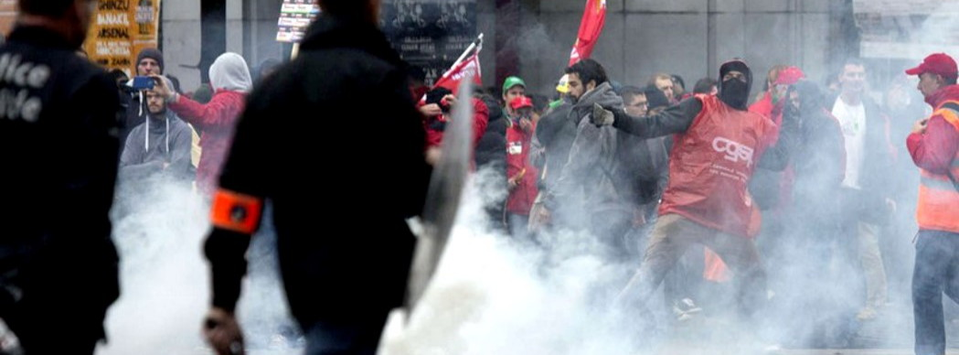
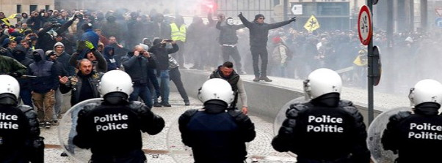




Ne revient plus, ne reviens jamais ici
Il n'y a plus qu'un désert à montrer
S'il faut suivre la vie qu'on suit
Je crois qu'un jour ça va saigner

Slide 15




F I N
Touche Esc pour quitter

